Slide 1
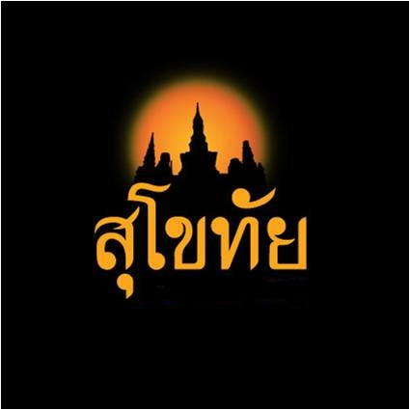

Slide 2
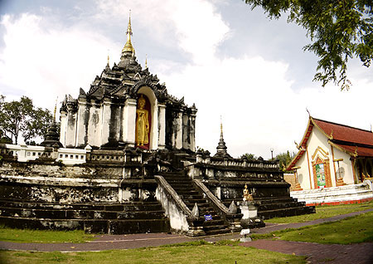
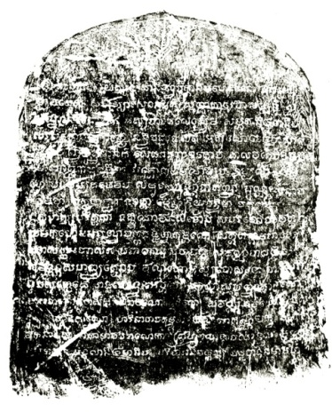
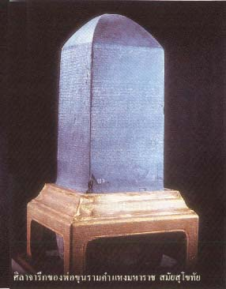
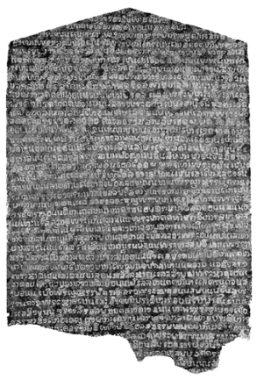
ดนตรีไทยสมัยสุโขทัย
หลักฐานที่แสดงเรื่องราวของดนตรีสมัยสุโขทัยได้ชัดเจนได้แก่ ศิลาจารึกสมัยสุโขทัย ไตรภูมิพระร่วง
ศิลาจารึกสมัยสุโขทัยมีหลายหลัก หลักที่สำคัญๆ คือ ศิลาจารึกพ่อขุนรามคำแหง (ศิลาจารึกหลักที่หนึ่ง) จารึกการสมโภชรอยพระพุทธบาท และจารึกวัดพระยืน เมืองลำพูน

Slide 3
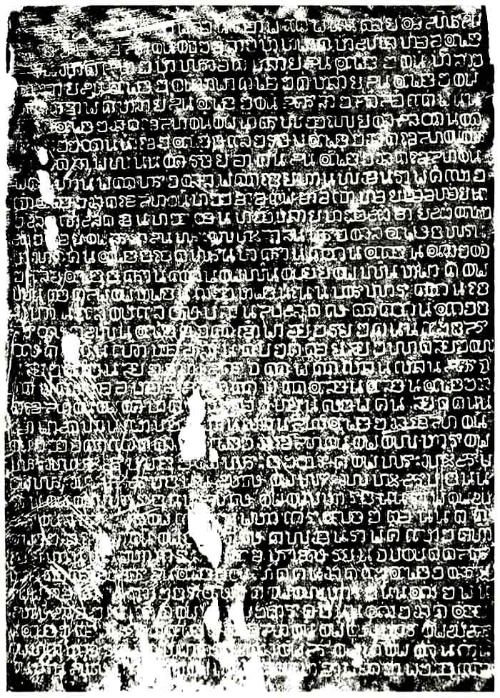
ดนตรีไทยในศิลาจารึกพ่อขุนรามคำแหง
ศิลาจารึกพ่อขุนรามคำแหง พ.ศ.๑๘๓๕ จารึกเรื่องราวของชาวสุโขทัย มีข้อความตอนหนึ่งกล่าวถึงเครื่องดนตรีไทยไว้ว่า
ที่มา : ฐานข้อมูลจารึกในประเทศไทย ศูนย์มานุษยวิทยาสิรินธร
(ด้านที่ ๑) ปากประตูมีกะดิ่งอันณึ่ง แขวนไว้หั้นไพร่ฟ้าหน้าปกกลางบ้านกลางเมือง มีถ้อยมีความ เจ็บท้อง ข้องใจ มันจักกล่าว เถิงเจ้าเถิงขุนบ่ไร้ไปลั่นกะดิ่งอันท่านแขวนไว้...
(ด้านที่ ๒) ...ดํบงคํกลอง ด้วยเสียงพาดเสียงพิณ เสียงเลื้อน เสียงขับ ใครจักมักเล่น เล่น ใครจักมักหัว หัว ใครจักมักเลื้อน เลื้อน...

Slide 4
ดนตรีไทยในศิลาจารึกพ่อขุนรามคำแหง
ชื่อในศิลาจารึก | ความหมาย
กระดิ่ง | กระดิ่ง
ดํบงคมกลอง | ประโคมกลอง
พาด หรือ พาทย์ | คือ เครื่องดนตรีประเภทตี จะเป็นระนาดหรือฆ้องไม่แน่ชัด
พิณ | เครื่องดนตรีประเภทดีด
เสียงเลื้อน เสียงขับ | เสียงร้องหรืออ่านเป็นทำนองเสนาะ

Slide 5
ดนตรีไทยในศิลาจารึกการสมโภชพระพุทธบาท
ศิลาจารึกเขาสุมนกูฏ เขาพระบาท อำเภอเมือง จังหวัดสุโขทัย พ.ศ.๑๙๑๒ ได้บันทึกชื่อเครื่องดนตรีและการละเล่นไว้ ดังนี้
ที่มา : ฐานข้อมูลจารึกในประเทศไทย ศูนย์มานุษยวิทยาสิรินธร
ปลาก (ปลาย) หนทางย่อมเรียงขันหมากขันพลู บูชาพิลม (อภิรมย์) ระบำเต้นเล่นทุกฉัน (ทุกอย่าง)... ด้วยเสียงสาธุการบูชา อีกดุริยพาทย์พิณฆ้องกลอง เสียงดีดสีพอดังดินจักหล่มอั้น (เพียงดินจักถล่มนั้น)

Slide 6
ดนตรีไทยในศิลาจารึกเขาสุมนกูฏ
ชื่อในศิลาจารึก | ความหมาย
ระบำ | การเต้น การรำ
ดุริย | ดนตรี
พาทย์ | คือ เครื่องดนตรีประเภทตี จะเป็นระนาดหรือฆ้องไม่แน่ชัด
พิณ | เครื่องดนตรีประเภทดีด
ฆ้อง กลอง | เครื่องตีโลหะ เครื่องตีหนัง
เสียงดีด สี | เสียงจากเครื่องดนตรีประเภทเครื่องสาย

Slide 7
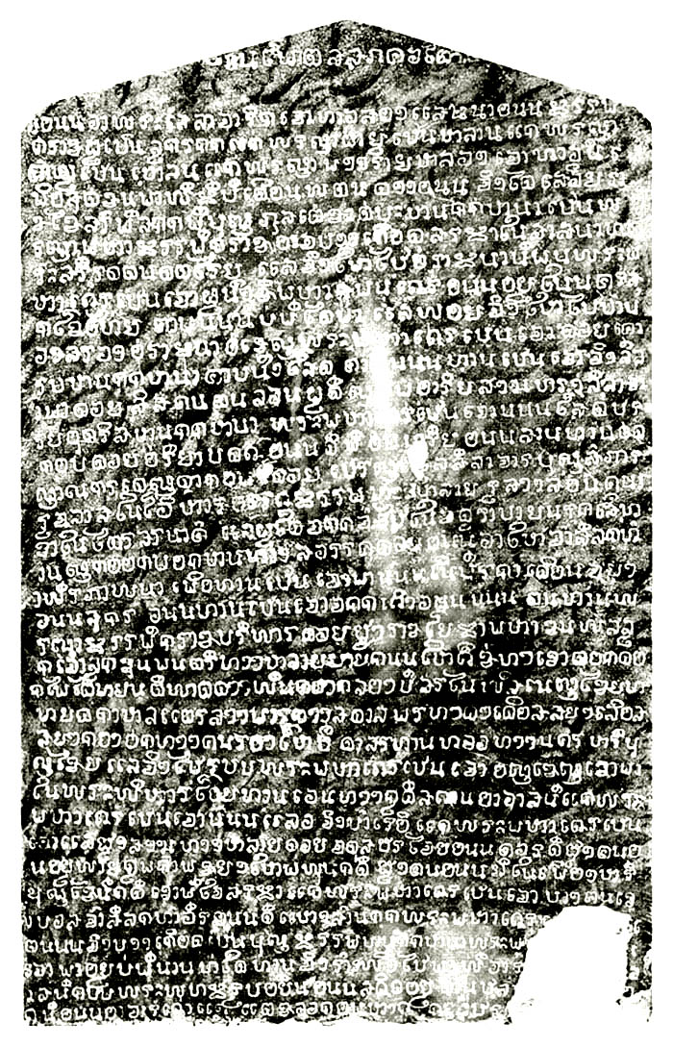
ดนตรีไทยในศิลาจารึกวัดพระยืน จ.ลำพูน
ศิลาจารึกวัดพระยืน อำเภอเมือง จังหวัดลำพูน พ.ศ.๑๙๑๓ เป็นจารึกที่มีชื่อเครื่องดนตรีปรากฏอยู่มากที่สุด ดังนี้
ที่มา : ฐานข้อมูลจารึกในประเทศไทย ศูนย์มานุษยวิทยาสิรินธร
...ตีพาทย์ดังพิณฆ้องกลองปี่สรไนพิสเนญชัย ทะเทียด กาหล แตรสังข์มาน กังสดาล มรทงค์ ดงเดือด เสียงเลิศ เสียงก้อง อีกทั้งคนร้องโห่อื้อดาสะท้านทั่วทั้งนครหริภุญชัยแล...

Slide 8
ดนตรีไทยในศิลาจารึกวัดพระยืน
ชื่อในศิลาจารึก | ความหมาย
ปี่สรไน | ปี่ไฉน
พิสเนญชัย | อาจหมายถึง ปี่เสนง หรือ เขนง ได้แก่เครื่องเป่าที่ทำจากเขาสัตว์
ทะเทียด | กลองสองหน้า
กาหล | แตรงอน น่าจะพัฒนามาจากพิสเนญชัย
แตร | เครื่องเป่าชนิดหนึ่ง
สังข์ | เครื่องเป่าที่ทำจากหอยสังข์
กังสดาล | ระฆังวงเดือน
มรทงค์ | ตะโพน (สันส.– มฤทงค, บาลี – มุทิงค)
ดงเดือด | สนั่นดง หรือเครื่องดนตรีอย่างหนึ่ง อาจจะเป็นกลองทัด

Slide 9
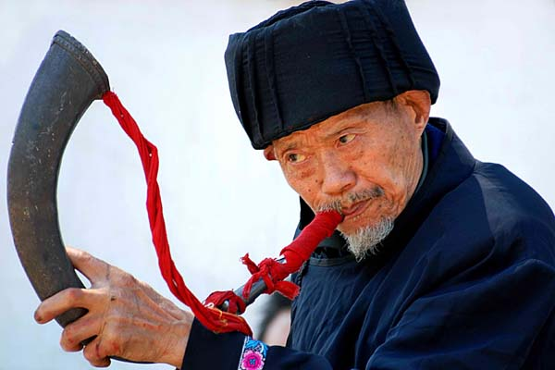
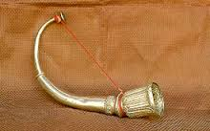
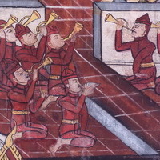
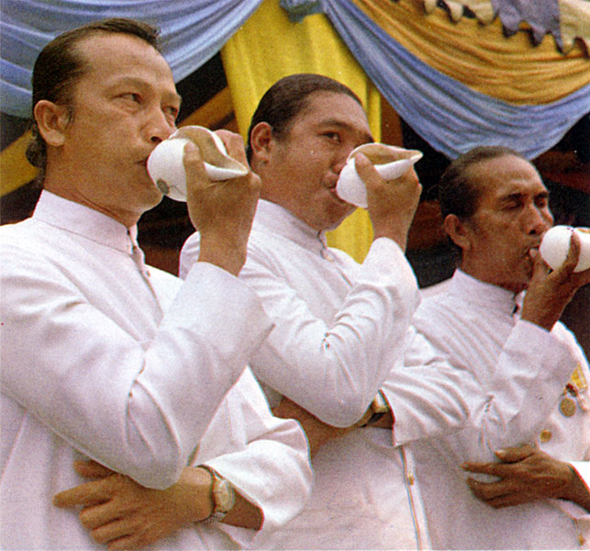
ดนตรีไทยในศิลาจารึกวัดพระยืน
กาหล
แตรงอน
พิสเนญชัย
แตรเขาสัตว์
ปี่สรไน
ปี่ไฉน
สังข์
ภาพจิตกรรมฝาผนังวงแตรสังข์
วัดท่าฬ่อ จ.พิจิตร
ที่มา : http://www.bloggang.com/viewdiary. php?id=muralssay&group=2&month=04-2014&date=27

Slide 10
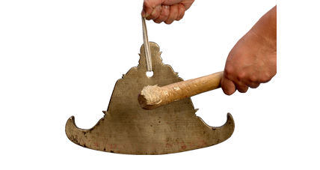
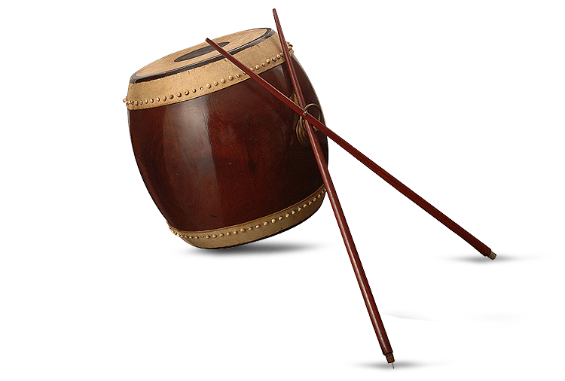
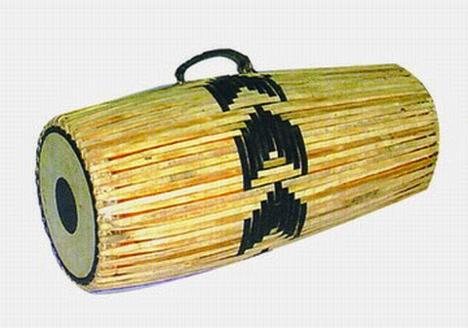
ดนตรีไทยในศิลาจารึกวัดพระยืน
กังสดาล
ระฆังวงเดือน
ดงเดือด
กลองทัด
กลองเพล
ทะเทียด
กลองสองหน้า
มรทงค์ หรือ ตะโพน เป็นสิ่งแทน ดุริยเทพที่นักดนตรีไทยนับถือมาก คือ พระปรคนธรรพ อีกทั้ง ตะโพนจะเป็นผู้ขึ้นเพลงสาธุการ เมื่อนักดนตรีไทยได้ยินเสียงตะโพนขึ้นเพลงสาธุการจะพนมมือไหว้เพื่อแสดงความเคารพครู
เพลงสาธุการ

Slide 11
ดนตรีไทยในศิลาจารึกอื่นๆ
ศิลาจารึกวัดบางสนุก จังหวัดแพร่ พ.ศ.๑๘๘๒ พาทย์ กลอง
ศิลาจารึกป้านางคำเยีย เขาไกรลาส สวนซ้ายในพระบรมมหาราชวัง พ.ศ.๑๙๒๒ พาทย์ พิณ แตรสังข์
ศิลาจารึกวัดช้างล้อม จ.สุโขทัย พ.ศ.๑๙๒๗ กระดิ่ง พาทย์คู่หนึ่ง ฆ้องสองอัน กลองสามอัน แตรสังข์ เขาควาย
ศิลาจารึกวัดเขมา อ.เมือง จ.สุโขทัย พ.ศ.๒๐๗๙ ฆ้องดวงหนึ่ง กลองลูกหนึ่ง กังสดาลลูกหนึ่ง
ศิลาจารึกหลักวัดอโศการามหรือวัดสลัดได ดนตรีมีองค์ ๕ ฆ้อง สังข์ ปี่ กลองใหญ่ กังสดาลใหญ่ พาทย์ถ้วนสำรับ แตรสังข์

Slide 12
ภาพปูนปั้น ปรางค์วัดพระพายหลวง
ภาพปูนปั้นประกอบหน้าบันทางทิศเหนือของปรางค์ที่วัดพระพายหลวง
กิตติ วัฒนะมหาตม์ กล่าวใน สารนิพนธ์เรื่องดนตรีสุโขทัย: ศึกษาและวิเคราะห์จากหลักฐานโบราณคดีที่ปรากฏในประเทศไทย ว่า “มีลักษณะชำรุดไปมากไม่สมบูรณ์ อ.มนตรี ตราโมท กล่าวว่า ได้เห็นครั้งหนึ่งในคราวไปราชการที่สุโขทัย และได้ชำรุดเสียแล้วในภายหลังได้อ้างอิงภาพปูนปั้นนี้ประกอบคำบรรยายเรื่องดนตรีสมัยสุโขทัย ในปี พ.ศ.๒๕๐๑ ในปัจจุบันภาพนี้ชำรุดมาก ลักษณะภาพประกอบด้วยรูปคนกำลังเต้นระบำและคนยืนบรรเลงเครื่องดนตรีชนิดหนึ่ง พิจารณาจากร่องเครื่องดนตรีส่วนที่ยังเหลือและท่าทางในการบรรเลง อาจจะกล่าวได้ว่า เป็นเครื่องดนตรีลักษณะคล้ายกับภาพคนยืนบรรเลงพิณน้ำเต้าสายเดียวพบที่เทวสถานบายน นครธม มีอายุราว พุทธศตวรรษที่๑๗-๑๘ แต่ว่า อ.มนตรี ตราโมท เมื่อได้เห็นภาพลายปูนปั้นนี้เป็นครั้งแรก ท่านได้สรุปว่า คนยืนดีดกระจับปี่ ภาพนี้เป็นหลักฐานเพียงชิ้นเดียวที่แสดงภาพเครื่องดนตรีในสมัยสุโขทัย” (กิตติ วัฒนะมหาตม์, 2533: 53)

Slide 13
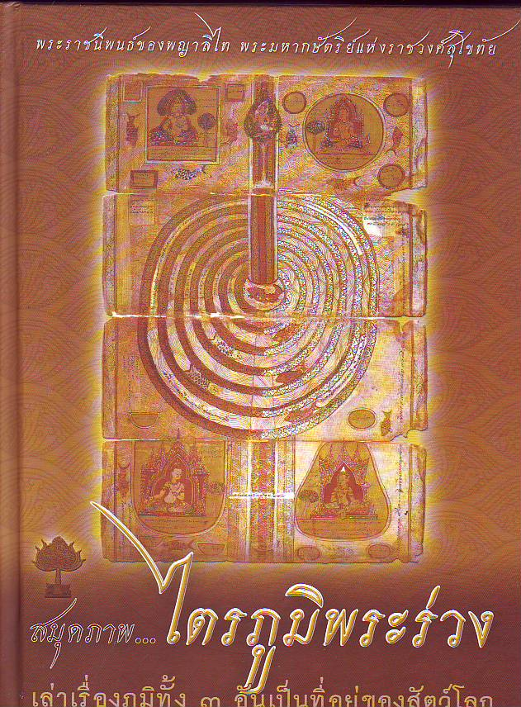
ดนตรีไทยในไตรภูมิพระร่วง
หลักฐานชิ้นสำคัญที่กล่าวถึงเรื่องดนตรีและเครื่องดนตรีในสมัยสุโขทัย คือ “ไตรภูมิพระร่วง” ซึ่งพระมหาธรรมราชาธิราชที่ ๑ ทรงพระราชนิพนธ์ขึ้นจาก “เตภูมิกถา” เมื่อ พ.ศ.๑๘๘๘ เป็นเรื่องกล่าวถึงจักรวาล มีสวรรค์ มนุษย์ นรก และทวีปต่างๆ ในโลกมนุษย์ เป็นต้น

Slide 14
ดนตรีไทยในไตรภูมิพระร่วง
มีข้อความที่เกี่ยวกับการละเล่นดนตรีและเครื่องดนตรีปรากฏอยู่ในไตรภูมิพระร่วง โดยแยกประเภทได้ดังนี้
๑. ประเภทที่เกี่ยวกับนาฏศิลป์และการละเล่น ได้แก่คำว่า บ้างเต้นบ้างรำ บ้างฟ้อน ระบำ กับฉิ่งริงรำจับระบำรำเต้น
๒. ประเภทที่เกี่ยวกับการบรรเลงดนตรีและการขับร้อง ได้แก่คำว่า บันลือเพลง ร้อง ขับ ดีด สี ตี เป่า และ ดุริยดนตรี
๓. ประเภทที่เกี่ยวกับเครื่องดนตรี ได้แก่คำว่า ฆ้อง กลอง กลองใหญ่ กลองราม กลองเล็ก แตรสังข์ กังสดาล มโหระทึก พาทย์ พิณ ฉิ่ง แฉ่ง บัณเฑาะว์ ตีกลอง ตีพาทย์ ตีกรับ ดีดพิณ สีซอพุงตอ เป่าปี่แก้ว ปี่ไฉน บัญจางคิกดุริย พิณพาทย์ และนาดรำ (ปัญญา รุ่งเรือง, ๒๕๔๖: ๕๕)

Slide 15
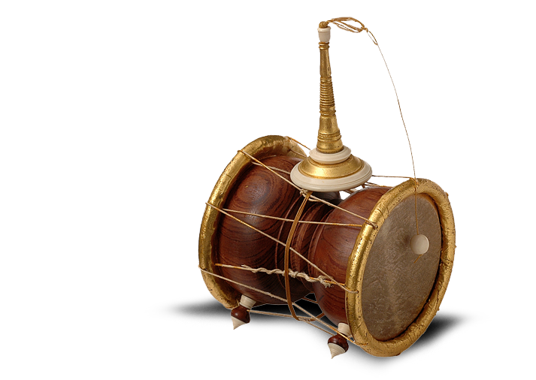
ดนตรีไทยในไตรภูมิพระร่วง
ซอพุงตอ สันนิษฐานว่าคือ “ซอสามสาย” เป็นซอที่มีคันชักอิสระ ไม่ติดกับตัวซอ ลักษณะคล้าย สะล้อของชาวล้านนา และซอมอญ ซอคามานเช่ (Kamanchay) ของเปอร์เซีย และ รีบับ (Rebab) ของอินโดนีเซียและมาเลเซีย
บัณเฑาะว์ เป็นเครื่องดนตรีประเภทกลองจากอินเดีย ในประเทศไทย บัณเฑาะว์ใช้เป็นเครื่องให้จังหวะในการบรรเลงประกอบ "ขับไม้" โดยอาจใช้บัณเฑาะว์ลูกเดียว หรือใช้บัณเฑาะว์ ๒ ลูก ไกวพร้อมกันทั้งสองมือ

Slide 16
ดนตรีไทยในไตรภูมิพระร่วง
ตัวอย่าง ข้อความในไตรภูมิพระร่วงที่กล่าวถึงการบรรเลงเครื่องดนตรีต่างๆ ได้แก่
“ดีดพิณ ชื่อว่า มหาวีณา มธุตร...เป่ากลองคู่ ๑ ...พิณอัน ๑ ชื่อว่ามธุรส...เป่าสังข์ใหญ่อัน ๑ ชื่อว่าพิชัยสังขะ…เป่าสังข์อันหนึ่งชื่อปุถุพิมพนะ...ตีกลองหน้าเดียว ลูกหนึ่งชื่อว่านันทเภรี…ตีกลองหน้าเดียวลูก ๑ มุขเภรี…ตีกลองใหญ่ อันชื่อว่าโกฬธุรสสุรเภรี…ไกวบัณเฑาะว์อัน ๑ ชื่อว่าโบขรบัณเฑาะว์…เป่าปี่ไฉนแก้วเลาหนึ่งชื่อว่านันทไฉน…ตีกลองใหญ่ลูกหนึ่งชื่อว่าทัสสโฏส…บัญจางคิกดุริยางค์ ดุริยนั้นมี ๕ สิ่งๆ หนึ่งชื่อว่าอาตนะ สิ่งหนึ่งชื่อว่าภีตะ สิ่งหนึ่งชื่อว่าคตะ สิ่งหนึ่งชื่อว่านันทะ สิ่งหนึ่งชื่อว่าศิริ กลองใหญ่ใบ ๑ ชื่อสุรันธะสะพายหลังบ่าซ้าย ๑ แลตี ยังมีกลองใหญ่ทั้งหลายได้ ๖๘๐,๐๐๐ อัน ๆ เป็นเพื่อนกลองนั้น กลองหน้าเดียวลูกหนึ่งใหญ่ กลองใหญ่ลูก ๑ ชื่อสัสสสุระนั้น”

Slide 17
วงดนตรีไทยที่ปรากฏในสมัยสุโขทัย

Slide 18
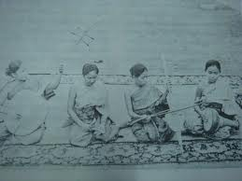
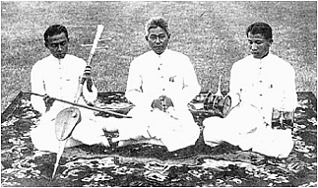
วงดนตรีไทยที่ปรากฏในสมัยสุโขทัย
“วงมโหรีเครื่องสี่” หรือ “วงขับไม้บรรเลงพิณ” ประกอบด้วย คนขับลำนำและตีกรับพวงให้จังหวะ ๑ คน สีซอสามสาย ๑ คน ดีดกระจับปี่ ๑ คน และตีทับให้จังหวะ ๑ คน
“วงขับไม้” ถือเป็นวงดนตรีที่เก่าแก่มากในประวัติการดนตรีไทย ประกอบด้วยคนร้องหรือคนขับลำนำ คนสีซอสามสาย และคนไกวบัณเฑาะว์ให้จังหวะในการบรรเลง เป็นวงที่ใช้ในการขับกล่อม

Slide 19
หน้าที่ของดนตรีไทยในสังคมสมัยสุโขทัย
หน้าที่ของดนตรีไทยในสมัยสุโขทัย แบ่งได้ ๓ ประเภท คือ
หน้าที่ประกอบการแสดง ได้แก่ การระบำ รำ ฟ้อน เต้น ตัวอย่างข้อความในไตรภูมิพระร่วงว่า “แลกันฉิ่งริงรำจับระบำรำเต้น” เป็นต้น
หน้าที่ขับกล่อม ได้แก่ การขับ การร้อง ตัวอย่างข้อความว่า “บ้างดีด บ้างสี บ้างเป่า บ้างขับ” และ “ลางจำพวก ดีดพิณแลสีซอพุงตอ” เป็นต้น
หน้าที่ประกอบพิธีการ ได้แก่ การประโคมและการแห่แหน เช่น “พื้นฆ้องกลองแตรสังข์ระฆังกังสดาลมโหระทึกกึกก้อง” และ “ฆ้องสองอัน กลองสามอัน แตรสังข์ เขาควาย แต่งไว้ให้ถวายแก่พระเจ้า” เป็นต้น

